Slide 1
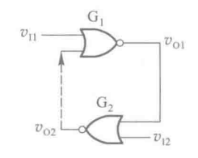
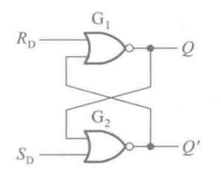
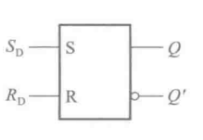
五、半导体存储电路
5.1 SR锁存器
5.1.1 或非门组成的锁存器：
定义Q=1，Q‘=0为锁存器的1状态，Q=0，Q’=1为锁存器的0状态；S_{D}为置1输入端或置位端，R_{D}为置0输入端或复位端。

Slide 2
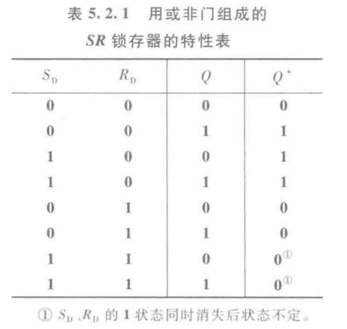

Slide 3
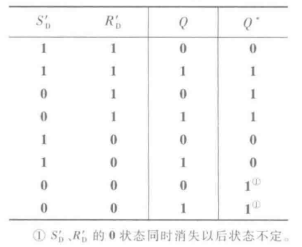
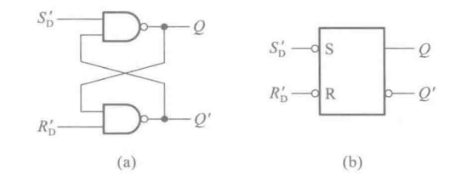
5.1.2 用与非门组成的SR锁存器
5.1.3 输入信号在全部作用时间里，都能直接改变输出端Q和Q‘的状态，因此将S_{D}称为直接置位端，R_{D}称为直接复位端，将这个电路称为直接置位、复位锁存器。

Slide 4
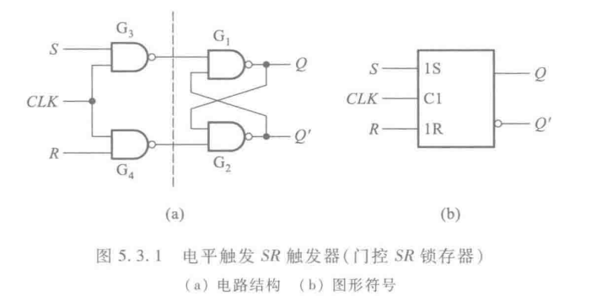
5.2 触发器
5.2.1 电平触发的触发器
CLK=0时，电路输出保持原来的状态不变；只有当CLK输入高电平时，S、R信号才能通过门G₃、G₄加到锁存器上，因此将CLK的这种控制方式称为电平触发方式。
动作特点：在CLK=1的这段时间里，S和R状态的变化都可能引起输出状态的改变；而在CLK回到0以后，触发器保存的是CLK回到0以前瞬间的状态。

Slide 5
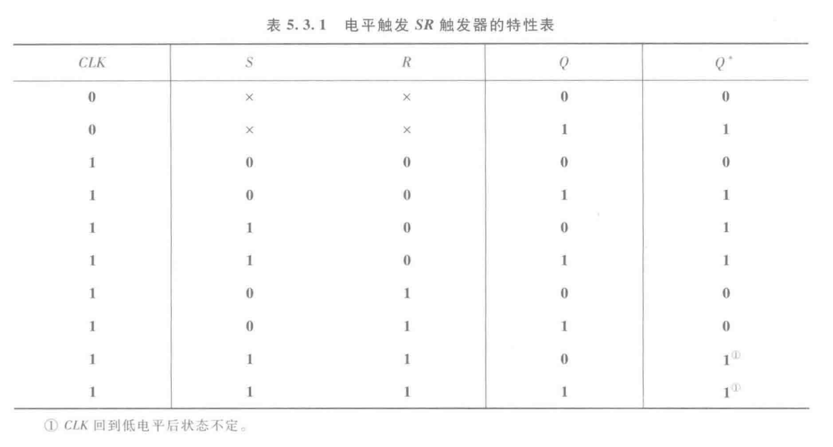

Slide 6
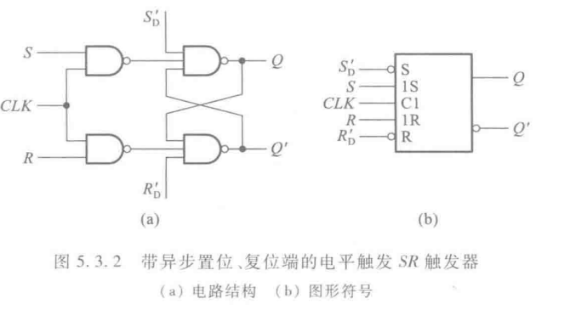
在某些应用场合，需要在CLK的有效电平到达之前预先将触发器置成指定的状态，因此在实用电路上往往设置有异步置1端和异步置0端。触发器在时钟信号下正常工作时二者处于高电平。

Slide 7
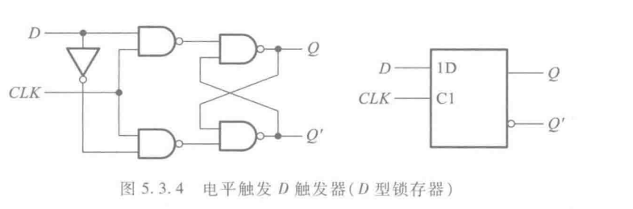
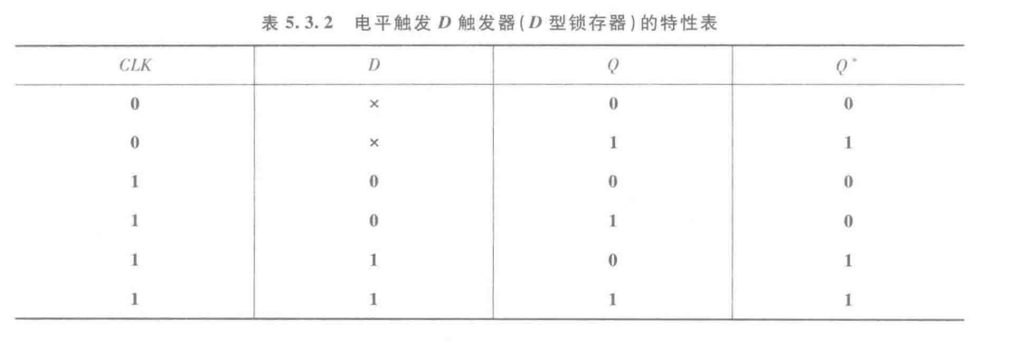
为了能适应单端输入信号的需要，有了如下的D触发器：

Slide 8
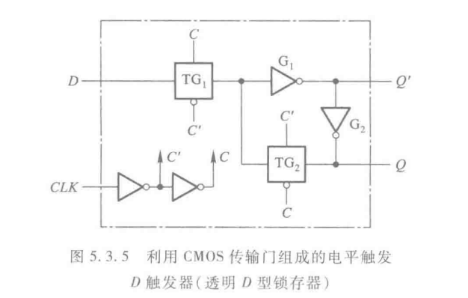
利用CMOS传输门组成的电平触发D触发器：

Slide 9
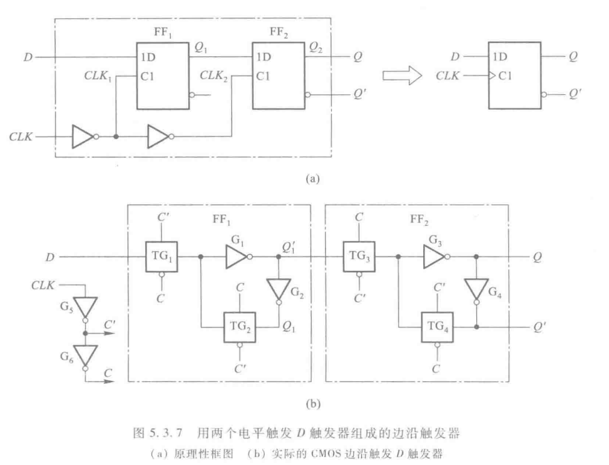
5.2.2 边沿触发的触发器
CLK为低电平时，Q1跟随输入端D的状态变化，Q2保持原来的状态不变；
CLK从低电平跳变至高电平时，Q1保持为CLK上升沿到达前瞬间输入端D的状态，Q2的输出与跟随Q1状态变化，与输入端D无关。
动作特点：次态仅取决于时钟信号的上升沿或下降沿到达时输入的逻辑状态。

Slide 10
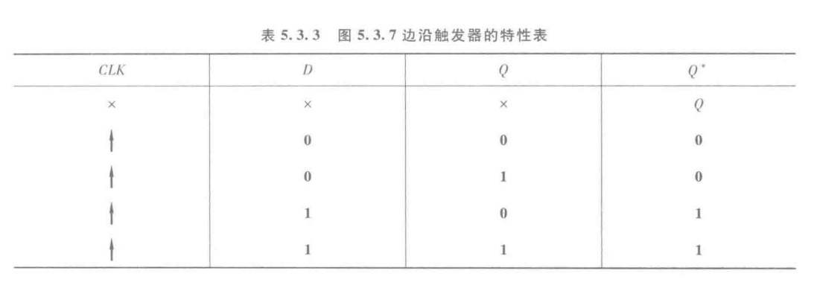
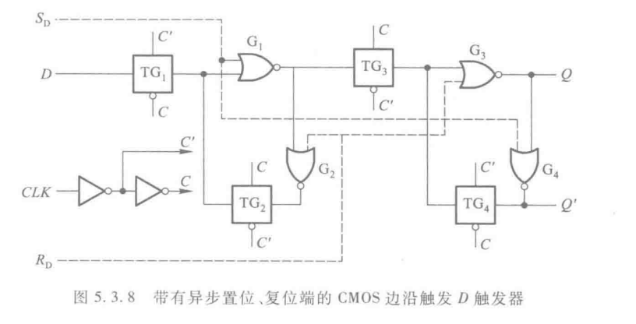
为了实现异步置位、复位，引入S_{D}和R_{D}信号：

Slide 11
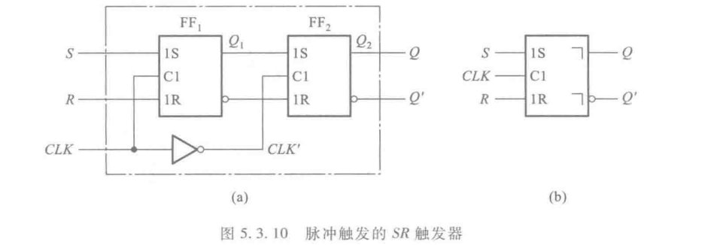
5.2.3 脉冲触发的触发器
由于SR触发器输出端的状态可能随S和R状态的变化而发生多次翻转，不可能始终与输入状态保持一致，因此必须考察全部CLK=1期间主触发器状态的变化情况。

Slide 12
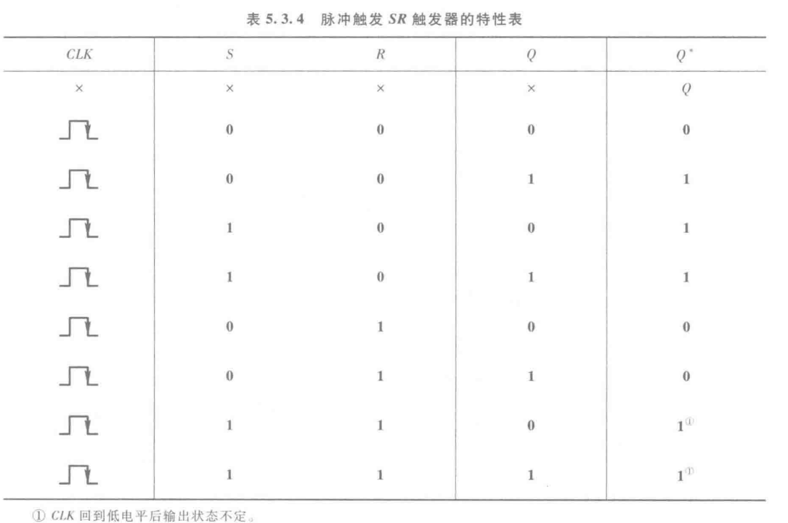
在CLK高电平期间输入不变的情况下，有如下的特性表：

Slide 13
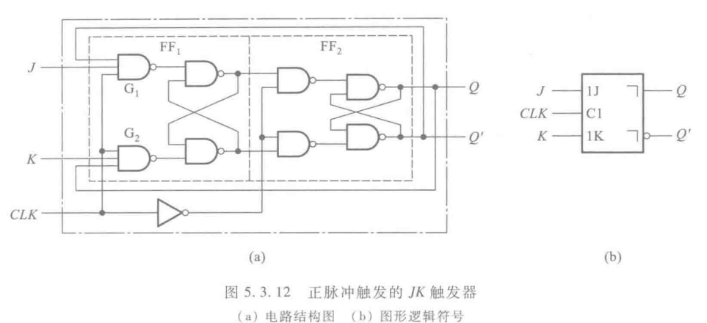
将Q和Q‘接回到输入端，可以解除SR=0的约束条件，得到如下的JK触发器：

Slide 14
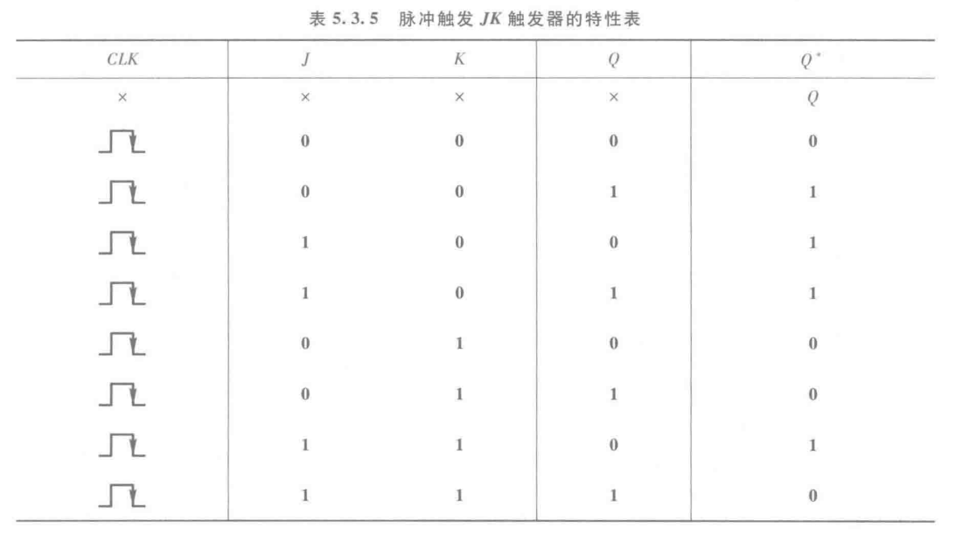
特性表：

Slide 15
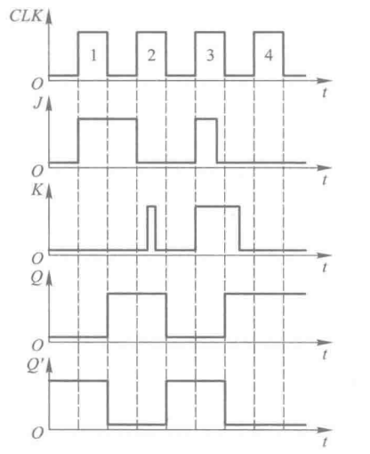
JK触发器的动作特点：
1.在CLK=1的全部时间里输入信号都将对主触发器起控制作用，因此必须考虑整个CLK=1器件里输入信号的变化过程才能确定CLK下降沿到达时从触发器的状态。
2.对于JK触发器，Q、Q‘都接回到了输入门上，所以在Q=0时主触发器只能接受置1输入信号，Q=1时只能接受置0信号；即在CLK期间主触发器只有可能翻转一次。

Slide 16
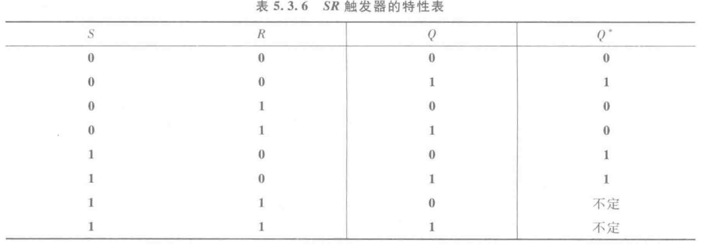

5.3 触发器按逻辑功能的分类
5.3.1 SR触发器

Slide 17
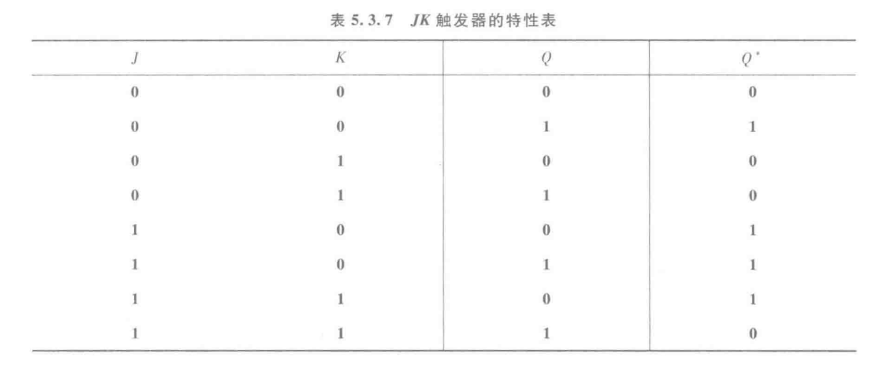

5.3.2 JK触发器

Slide 18
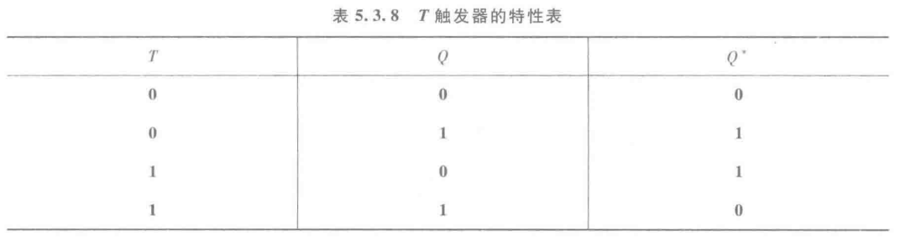

5.3.3 T触发器

Slide 19
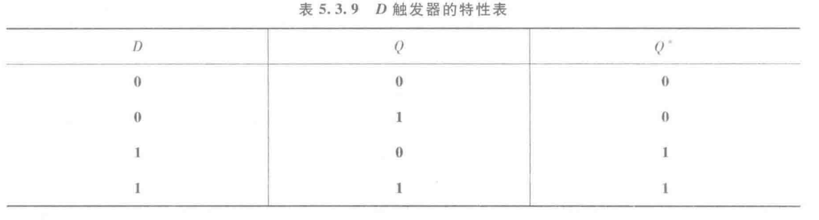

5.3.4 D触发器

Slide 20




5.4 触发器的动态特性
5.4.1 建立时间t_{su}：指输入信号应当先于时钟信号CLK动作沿到达的时间。
5.4.2 保持时间t_{h}：指时钟信号CLK动作沿到达后，输入信号仍然需要保持不变的时间。
5.4.3 传输延迟时间t_{pd}：指从CLK动作沿到达开始，直到触发器输出的新状态稳定建立所需要的时间。
5.4.4 最高时钟频率f_{max}：指触发器连续重复翻转的情况下，时钟信号可以达到的最高重复频率。

Slide 21
